Slide 1

BASADO EN UNA HISTORIA REAL -
CARTA DE UN CIEGO A PEPE MORENO
“Cantante Brasileiro”
Por: Carlos Anel Vélez.
canelfree@yahoo.com
Octubre-2014

Slide 2
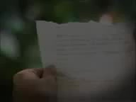

Slide 3
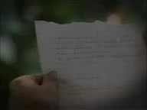

Slide 4
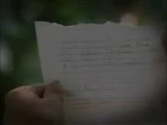

Slide 5
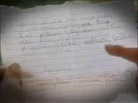

Slide 6
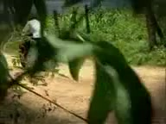

Slide 7
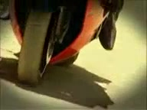

Slide 8
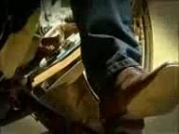

Slide 9
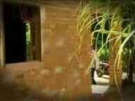

Slide 10
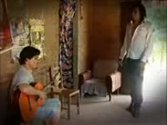
Pepe se bienvenido a mi humilde casa

Slide 11
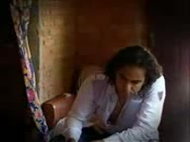
usa esa silla y escucha lo que te voy hablar

Slide 12
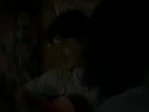
Mi situación es muy complicada
Será que he pecado y estoy aquí para pagar?

Slide 13
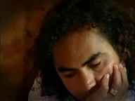
Pepe, mi amor dice que somos culpados
Somos primos y no deberíamos de casarnos

Slide 14
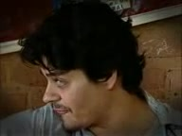
Me maldice todo el día y me tira en la cara
Nuestro amor ha paralizado a nuestros hijos

Slide 15
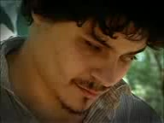
Pepe, mis niños te aman y es por eso que te escribí

Slide 16
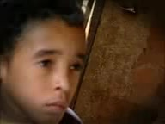
Llorando ellos me dicen que usted me va ayudar
Todo es difícil, hasta para ir a la escuela
Difícil tres lisiados para un ciego criar.

Slide 17
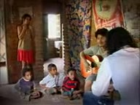
Lloro, lloro pidiendo perdón
Me filma Pepe , me filmas para la televisión
Loro, lloro pidiendo perdón
Me filma Pepe, me filmas para la televisión

Slide 18
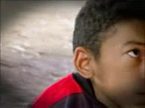
Difícil tres lisiados para un ciego criar, Pepe es difícil
Todo hasta ahora, todo es oscuridad
Todo el día me arrodillo y pido perdón

Slide 19
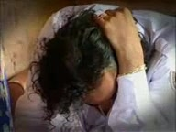
Para mis padres yo fui despreciado, pues nací ciego
Para mi mujer yo fui tristeza , me dio tres hijos sin andar
Sé que tres hijos lisiados para volver a la normalidad
Como lo voy a conseguir?

Slide 20
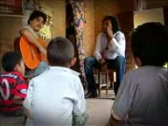
Ayuda al menos a mis hijos a soñar y sonreír
Pues a mí , mi mujer podrá cuidar de mi.

Slide 21
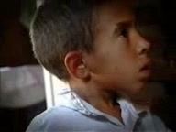
Se un padre para ellos, para no vivir así

Slide 22
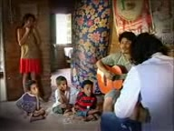
Agradecido le estoy a usted por haber venido hasta aquí.

Slide 23
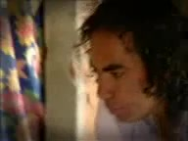
Usted es famoso y vino aquí para escucharme

Slide 24
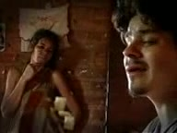
Déjame darte un abrazo, déjame tocarte a ti

Slide 25
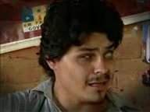
Dios le dará el doble de lo que haces por mí.

Slide 26
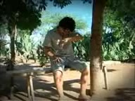
Lloro, lloro pidiendo perdón,
Me filmas Pepe, me filmas para la televisión,
Lloro, lloro pidiendo perdón,
Me filmas Pepe, me filmas para la televisión.

Slide 27
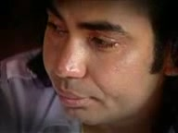
Lloro, lloro pidiendo perdón,
Me filmas Pepe, me filmas para la televisión.

Slide 28
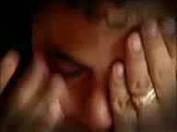
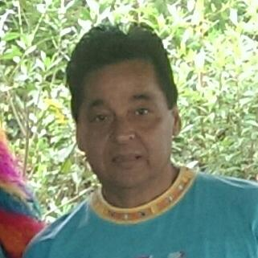
El joven que canta se llama Marcos Claudio y es un cantante que……escribió la canción.. Pero no tiene nada que ver su vida con la letra. La mujer con los hijos solo fueron actores para el vídeo que se muestra en redes sociales.. Gracias a Pepe Moreno su carrera y la calidad de vida de la familia que se muestra se ha visto impulsada!!

Slide 29



Accede a la sección que desees desde aquí:
Propia Creación
De la Red
Dedicatorias | Fechas Especiales | Graciosos
Historia y Arte | Lugares | Musicales
Naturaleza y Ciencias | Política | Reflexión
Religiosos | Románticos | Salud
Dedicatorias | Fechas Especiales | Graciosos
Historia y Arte | Lugares | Musicales
Naturaleza y Ciencias | Política | Reflexión
Religiosos | Románticos | Salud
Si deseas recibir pps periódicamente en tu correo electrónico subscríbete aquí:

